Slide 1
RELIGIÕES COMPARADASORIENTAIS
Créditos: 2 Horas-aula: 36h/a (aulas presenciais + estudos supervisionados)

Slide 2
Diz o artigo XVIII da Declaração Universal dos Direitos do Homem: “Todo homem tem direito à liberdade de pensamento, consciência e religião; este direito inclui a liberdade de mudar de religião ou crença e a liberdade de manifestar essa religião ou crença, pelo ensino, pela prática, pelo culto e pela observância, isolada ou coletivamente, em público ou em particular”.

Slide 3
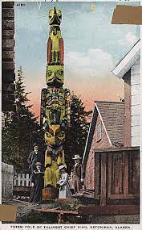
TOTEMISMO

Slide 4
1
Um totem é qualquer objeto, animal ou planta que seja cultuado como um símbolo ou ancestral de uma coletividade. A religião derivada do culto do totem é denominada totemismo

Slide 5
2
Um totem é um ser espiritual, objeto sagrado ou símbolo que serve como um emblema de um grupo de pessoas, como uma família, clã, linhagem ou tribo

Slide 6
3
Conceitos semelhantes, sob nomes diferentes e com variações nas crenças e práticas, podem ser encontrados em várias culturas em todo o mundo

Slide 7
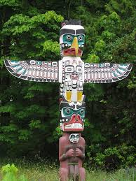
FORMAS
DE
TOTEMISMO

Slide 8
Indivíduo (um totem pessoal)
Sexo (um totem para cada gênero)
Metade (a "tribo" consiste em dois grupos, cada um com um totem)
Seção (a "tribo" consiste em quatro grupos, cada um com um totem)

Slide 9
Subseção (a "tribo" consiste em oito grupos, cada um com um totem)
Clã (um grupo com descendência comum compartilha um totem ou totens)
Local (pessoas que vivem ou nascem em uma determinada área compartilham um totem)
“Múltiplo" (pessoas em grupos compartilham um totem)

Slide 10
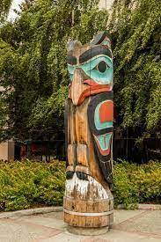
FUNÇÕES
DOS
TOTENS

Slide 11
Social (os totens regulam o casamento)
Culto (totens associados a uma organização secreta)
Concepção (múltiplos significados)

Slide 12
Sonho (a pessoa aparece como este totem nos sonhos dos outros)
Classificatória (o totem classifica as pessoas)
Assistente (o totem auxilia um curandeiro ou pessoa inteligente)

